Slide 1
第九章 遵守规则

Slide 2
例子
“嗨，Tim，我是Jackie.我在使用化学品跟踪管理系统申领药品时遇到了问题· 我们经理建议我来请教你，他说你是这个系统的用户代言人，为系统提供了很多需求·”
“是这样，”Tim答道，“有什么问题？”
“我需要更多碳酰氯来配制我的研究项目所需的染料，”Jackie说，“但是化学品跟 踪管理系统不接受我的请求，它说我已经有一年多没有参加危险化学品的使用培训了。 这是怎么回事？这几年我一直在用碳酰氯甚至更危险的药品，从来没出过问题·为什么 不能再申请一些？”
你也许知道制药公司要求化学家每年参加一次培训班，学习如何安全使 用危险化学品·”Tim指出，“这是一项公司規定，化学品跟踪管理系统只是执行它。我 知道以前不管你想要什么仓库管理人员都会给你，但基于责任保险方面的理由，我们再 也不会这样做了。很遗憾给你造成不便，但我们必须遵守规则。只有在你参加培训以后， 系统才会允许你申请更多碳酰氯。”

Slide 3
业务规则
每个商业公司的运转都要按照一整套的公司政策、行业法规和标准进行。银行、航 空和医疗设备制造等行业都必须遵守大量的政府法规。这类管理原则统称为业务规则 (businessrule)，通常是由应用软件来强制执行这些业务规则。另外一些情况下，业务规则不是在软件中实施，而是通过人们对政策和程序的执行来控制。

Slide 4
9.1 业务规则

Slide 5
业务规则
根据业务规则小组（BusinessRulesGroup，1993）中的定义，“业务规则是对业务的某 个方面进行定义或约束的语句。业务规则用于声明业务结构，或者控制、影响业务的行 为。”
在发现和记录业务规则，并在自动系统中实现这些规则的基础上，人们开发了一 整套处理业务规则的方法。但是，除非你开发的系统主要由业务规则驱动，否则不需要这么复杂的方法来处理规则。你只需确定并记录与你的系统 有关的规则，并将其与特定的功能性需求相关联即可。

Slide 6
大多数业务规则源自任何特定应用软件的背景外部。
业务规则确实是软件 功能性需求的一个主要来源，因为它们指定了系统为符合这种规则必须具各的功能。
基本业务规则是公司的重要资产，但并非所有公司都能认识到它们的价值。这类信 息如果没有被适当地记录和管理，就只会存在于各人的大脑里，而不同的人对规则的理 解可能是相互矛盾的，这将导致不同的应用软件对同一规则的执行互不相同。如果能够 知道每个应用程序在什么位置、如何实现与其相关的业务规则，那么当规则发生变化时， 修改程序会容易得多
在大型企业中，任何一个应用软件都只与全部业务规则的一个子集相关。在与用户 进行讨论时有些需求不会被提出来，构造规则集能够帮助每个需求分析员找到这类需求 的可能来源。建立主业务规则库可以使所有受规则影响的应用程序以一致的方式实现

Slide 7
事实
事实（fact）就是对业务的真实陈述，常常描述重要业务术语间的关联。事实也称为不 变量（invanant），即关于数据实体及其属性的不可改变的真实情况。
其他业务规则可能会引用事实，但事实本身通常不会直接引出软件的功能性需求。如果某个数据实体对系统很重要，关于它的事实可能会出现在需求分析员或数据库设计者创建的数据模型中 （有关数据模型的更多信息请参见第11章）。

Slide 8
事实
举例:
每瓶化学品都有一个惟一的条码标识符。
每份订单都包含运费。
订单中每一行都代表一个特定的化学品名称、质量等级、容量和数量的组合。
如果购买的是不可退的票，旅游者如果改变了旅程，就要另外付费。
不对运费征收营业税。

Slide 9
约束
约束（constraint）限制了系统或它的用户可以执行哪些操作。
有些词和短语可暗示说话人正在描述一项约束，包括：必须、不可以、可以不和只有。

Slide 10
约束
例子:
未满18周岁的借款人必须由父母或其他合法监护人作为贷款的联合签署人。
图书馆的借阅者最多可以同时借10本书。
只有最近12个月内接受过危险化学品使用方法培训的用户，才能申领属于一 级危险品的化学品。
所有应用软件都必须符合政府法规中有关方便视力较弱人士使用的规定。
信件中可以不必写出投保人4位以上的社会保险号。
每24小时内，商业航空公司的机组人员必须至少得到连续8小时的休息。

Slide 11
约束
软件项目的约束有很多种。项目经理必须在进度、人员和预算的界限内工作。
项目级的约束应该归入软件项目的管理计划中。
对于产品级设计和实现的约束限制了开发人员的选择范围，所以这类约束应该归入软件需求规格说明或设计说明书中。
很多业 务規则都会对业务的实施方式施加限制·每当这些约束反映在软件功能性需求中时，必须把相关规则作为这种派生需求的来源进行说明。

Slide 12
动作触发规则
在特定条件下触发某个动作的规则被称为动作触发规则（actionenabler)。
这个动作可能会由人手工执行。或使软件在指定条件为真时表现出正确的行为。导致该动作的条件可能是多个条件的真假值的复杂组合。
判定表为包含复杂逻辑的动作触发业务规则提供了一种简洁的记录方法（有关 判定表的内容请参见第11章）。形如“如果「某个条件为真或发生某事件」，则「发生某事」” 的语句暗示说话人正在描述一个动作触发规则。

Slide 13
动作触发规则
举例：
如果化学品仓库中有所需化学品，则将现有的化学品交给申领人。
如果某瓶化学品到了失效日期，则通知其当前持有人。
每李度的最后一天，按规定生成该季度化学品使用和处理情况的OSHA和EPA
报告。
如果客户订购的书的作者有多部作品，则在接受订单前向客户推荐作者的其他
作品。

Slide 14
推论
推论（inference）是根据某个条件的真实性得出某些新事实的规则，有时也称为推导出的知识。
推论可根据其他事实或从计算中推导出新的事实。
推论常常用“如果/则” 的句式来表达，这种句式也可以在动作触发类业务规则中见到，但是，推论的“则”了 句表达的是一个事实或一条信息，而不是要采取的动作。

Slide 15
推论
如果到期30天后还没有偿还应付款，则该账户是在拖欠债务。
如果接到订单5天后，卖方还不能发送客户订购的商品，则表明该商品延迟 交货。
可能形成爆炸性分解物的化学品被认为在出厂一年后过期。
如果低于5mg/kg的剂量就能在老鼠体内形成LD50的毒性，则该化学品被认为 是危险的。

Slide 16
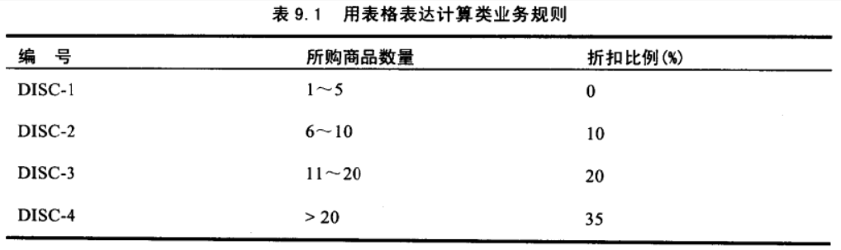
计算
存在一类业务规则，它们由特定数学公式或算法定义，这称为计算(computation)。
很多种计算都要遵循企业的外部规则，如所得税缴纳公式。
动作触发类的业务规则可以导出特殊的功能性需求来实施这些规则，而计算类的规则则不同， 它们自己通常还可以作为软件需求。
与用自然语言写的一长串复杂的规则陈述相比， 取类似于表9.1的表格形式能够把计算类规则表达得更清晰

Slide 17
计算
举例：
订单的数量为6件～10件，则单价降低10％；数量为11件～20件，单价降低20%；数量超过20件，单价降低35％。
当订单的货品重量超过2磅时，其国内陆路运费为每盎司4.75美元12美分。
有价证券交易的手续费计算方法为：低于50股的交易，如果在网上进行，每笔交易的手续费为12美元；如果通过操盘手，则每笔45美元。高于5000股的交易，手续费相应减半。
订单总价的计算方法为：订单上所有商品价格之和，减去批量折扣，加上交货地点所在州和县的营业税，再加上运费，可能还要加上保险费。

Slide 18
计算
一项计算可能包括多个计算元素。这样的规则很复杂，也很难理解。为了弥补这一 缺陷，你应该在原子级（atomic level）记录业务规则，而不是把多个细节合并到单个规则中。
复杂的规则可以指向它所依赖的各个独立规则，这样可以使规则保持简单明了；还 能促进规则的重用和以多种方式组合规则。
接下来的一些业务规则被称为原子级的规则，因为它们不能被进一步分解。最后你可能会得出很多原子级的业务规则，它们的不同组合决定了你的计算和功能性需求。

Slide 19
计算
原本的业务规则：
订单上所有商品价格之和，减去批量折扣，加上交货地点所在州和县的营业税，再加上运费，可能还要加上保险费。
原子级的业务规则：
如果交货地点所在省征收营业税，则根据打折后的商品总价计算营业税。
如果交货地点所在县征收营业税，则根据打折后的商品总价计算营业税。
保险费为打折后商品总价的1％。
不对运费征收营业税。
不对保险费征收营业税。

Slide 20
9.2 在文档中记录业务规则

Slide 21
业务规则会影响多个应用程序，所以公司应该将其作为企业级而不是项目级的资源 进行管理。
在开始阶段，简单的业务规则目录就能够满足需要。大型公司或者业务处理 和信息系统受业务规则影响严重的公司则需要建立业务规则数据库。当规则目录逐渐增大，超过了字处理器或电子表格的处理能力，或者需要将应用程序中规则的实现自动化 时，商业的规则管理软件就变得很有价值了。
如果您在 应用程序的开发过程中发现了新的业务规则，应该将它加入组织的规则目录中，而不能仅仅写入该应用软件的文档、甚至只是写入代码中。对于那些与安全、保密、财务或遵守法规有关的规则，如果管理或实施不当，就会造成极大的风险。
注意：不要把规则目录弄得过于复杂，应该在保证开发团队可以有效使用的前提下，选用最简单的方式来记录业务规则。

Slide 22
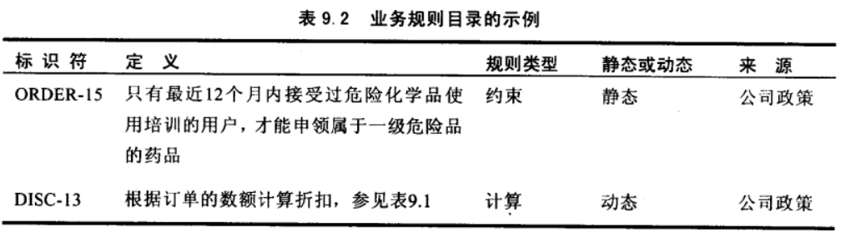
当你逐渐熟悉如何确定和记录业务规则之后，就可以使用不同的结构化模板来定义不同类型的规则（Ross1997，vonHalle2002）。这些模板描述了关键字和条款的模式，用 于构造风格一致的规则。使用模板还能够方便规则的存储，无论存储的位置是数据库、 商业的业务规则管理工具或规则引擎。如果要使用模板，不妨从表9.2给出的简单格式开始。
如表9．2所示，每条业务规则都有一个惟一的标识符，这样你就能够从功能性需求 追溯到对应的规则，“规则类型”这一列指出该规则是事实、约束、动作触发规则、推论还是计算；“静态或动态”这一列则说明该规则随时间变化的可能性有多大。业务规则的来淤包括公司政策和管理政策、主题专家和其他人士、政府法规之类的文件以及现 有的软件代码或数据库定义等。

Slide 23
9.3 业务规则和需求

Slide 24
需求获取中的业务规则
如果只是简单询问用户“你们的业务规则有哪些？”，你很难得到足够的信息，就像获取用户需求时问“你需要什么”的效果一样。由于应用程序的性质不同，有时你需要在开发过程中创建规则，有时则要在需求讨论过程中发现规则。项目涉众通常己经知 道哪些业务规则将会影响应用程序，而开发小组必须在这些规则定义的界限内工作。 BarbaravonHalle（2002）对发现业务规则的过程作了详尽的描述。
在获取用户需求的讨论会上，需求分析员可以通过提问来探究用户提出需求和约束背后的理由，这些讨论常常会把业务规则当成需求和约束的根源。需求分析员可以从需 求获取讨论会上收集到业务规则，当然还可定义其他需求结果和模型（Gottesdiener 2002）。图9.2显示了规则的几个可能来源（某些情况下，也是用例和功能性需求的来源）。 图9.2还建议了几类问题，在讨论会的参与者讨论各种问题与对象时需求分析员可以提 出这些问题。需求分析员应该把在需求获取讨论中提出的业务规则记录成文档，然后找 到合适的人证实它们的正确性并补充遗漏的信息。

Slide 25
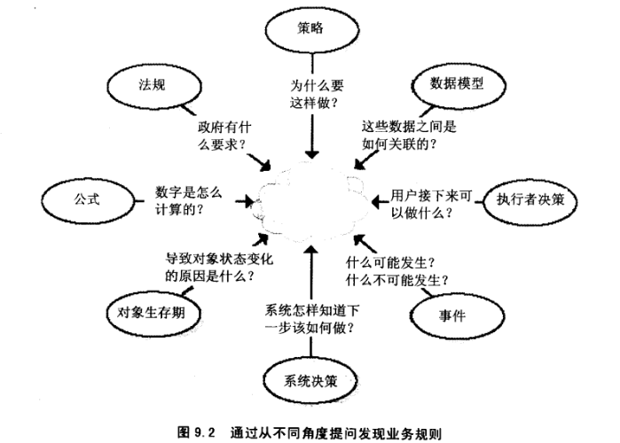
需求获取中的业务规则

Slide 26
需求获取中的业务规则
在确定了业务规则并且记录下来之后，还要确定必须在软件中实现哪些规则。有些规则会引出用例，进而引出实施规则所需的功能性需求。考虑下面这3条规则：
  规则一（动作触发器）“如果某瓶化学品的失效日期到了，应该通知其持有者。"
  规则二（推论）“能够形成爆炸性分解物的化学品的有效期定为一年。
  规则三（事实）“醚可以自然转化成爆炸性的过氧化氢。
这些规则被当作用例“通知化学品持有者药品过期”的来源。该用例有一项功能性 需求是“系统必须在药品有效期终止日发送电子邮件通知其持有者，” 以下两种方法可用于定义功能性需求与它的父业务规则间的关联：
  使用称为“来源”的需求属性，将规则指示为功能性需求的来源（见第18章）。
  在需求的追溯关系矩阵中，定义功能性需求与相关的业务规则之间的追溯关系 （见第20章）。

Slide 27
数据引用完整性规则通常以数据库触发器或存储过程的形式被实现，这类规则描述了系统因数据实体间的关系而必须执行的数据更新、插入和删除。
例如， 如果客户取消了订单，系统必须删除订单中所有未交付的货品。 有时候，业务规则与它们对应的功能性需求看起来很相似，但是，规则是对软件中 必须实施的政策的外部声明，所以规则能够驱动系统功能。每位需求分析员都必须判断 哪些现有的规则与他的应用程序有关，哪些要在软件中实施，如何实施。

Slide 28
软件需求规格说明书中的业务规则
为了避免冗余，不要从业务规则目录向软件需求规格说明中复制规则。正确的做法 应该是让软件需求规格说明引用特定的规则，将其作为所得税扣缴算法等功能性需求的 来涯。这种方法有以下几种好处：
  避免在规则变化时，既要修改业务规则，又修要改对应的功能性需求。 保持软件需求规格说明与规则变化的同步，因为软件需求规格说明只是对规则 原文进行引用。
  便于在软件需求规格说明的不同位置和多个项目中重用规则，而且不会相互矛 盾，因为规则不是隐藏在单个应用程序的文档中。
如果采用这种方式，开发人员在阅读SRS时需要通过交叉引用的链接来查找规则 的细节，这是在选择不复制信息时而必须做出的让步。规则与功能性需求分离还会带来 另一种风险：有些规则孤立地看很有道理，但一旦与其他需求一起置于实际运行环境中， 就不那么合理了。与需求工程的很多方面一样，也没有简单而完美的业务规则管理方案 能够适用于所用情况。

